Slide 1
PocketDev:
Un’applicazione per
supportare
la carriera di un
Computer Scientist
Candidati:
Diego Avella,
Francesco Vicidomini
Esame di Web semantico A.A. 18/19
Professoressa:
Monica Maria Lucia Sebillo

Slide 2
Indice:
Esigenza
Soluzione proposta
Scelte architetturali
Costruzione della base di dati semantica
Sviluppo del server
Sviluppo del client
Conclusioni e sviluppi futuri

Slide 3
Esigenza
Il mondo dell’Informatica è vastissimo, di conseguenza è ricco di figure professionali e attualmente sul mercato non esiste una piattaforma che leghi i concetti teorici e pratici a una figura professionale.
L’unico modo per trovare una relazione tra figura professionale e concetti da imparare può essere quello di andare a vedere le varie offerte di lavoro e vedere quali skills vengono richieste per una data posizione.

Slide 4
Soluzione proposta
Abbiamo sviluppato PocketDev per legare i concetti da acquisire con le carriere IT, fornendo all’utente anche delle guide e dei libri consigliati al fine di migliorare le proprie skills.

Slide 5
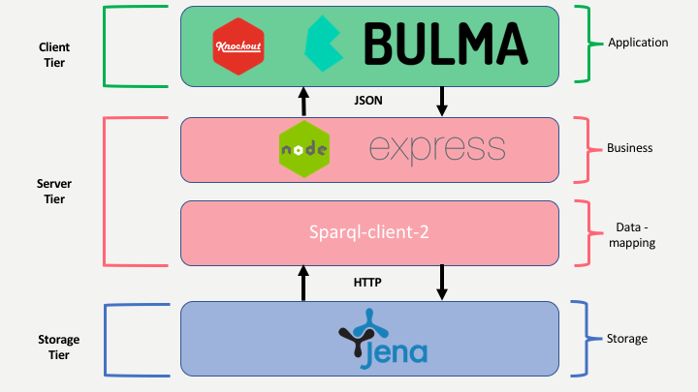
Scelte architetturali

Slide 6
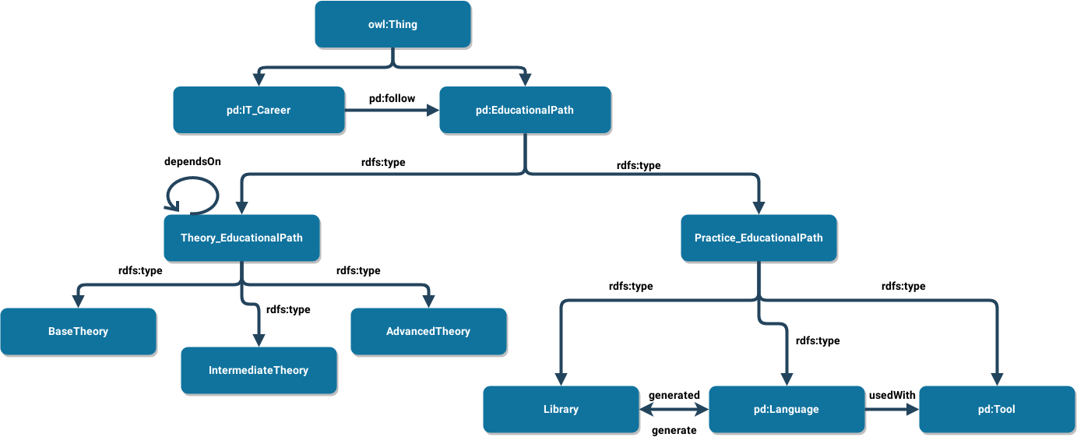
Costruzione della base di dati semantica

Slide 7
Costruzione della base di dati semantica
Abbiamo utilizzato Protégé per modellare e popolare l’ontologia.
La popolazione è avvenuta prelevando le risorse di Dbpedia.org e inserendo i loro URI come individui.
La maggior parte degli individui gode di queste tre data property:
hasName: nome assegnato all’individuo;
hasGuide: link alla quick-guide di tutorialspoint.com;
hasBook: link alle risorse fornite da tutorialspoint.com.
*tutti gli individui posseggono la proprietà hasName ma non tutti posseggono le altre due dato che per alcuni di questi tutorialspoint.com non mette a disposizione guide o libri.

Slide 8
Sviluppo del server
Per lo sviluppo del server abbiamo utilizzato un approccio RESTful utilizzando Node.js e realizzando le API da esporre con Express.js. Le API effettuano le query SPARQL al db utilizzando la libreria sparql-client-2.
function getInfoByPath(name){
return `SELECT ?type ?abs ?book ?guide WHERE {
<${name}> rdf:type ?type .
OPTIONAL {<${name}> pd:hasBook ?book}
OPTIONAL {<${name}> pd:hasGuide ?guide}
SERVICE <${endpoints.dbpedia}>{
<${name}> dbo:abstract ?abs
}
FILTER (?type != owl:NamedIndividual)
FILTER langMatches(lang(?abs),"en")
}`}
function getTheoryEducationalPathByCareer(name){
return `SELECT ?adv ?int ?bas WHERE {
?career a pd:IT_Career ;
pd:hasName "${name}".
?career pd:follow ?adv.
?adv pd:dependsOn ?int .
?int pd:dependsOn ?bas .
}
GROUPBY ?adv ?int ?bas`
}

Slide 9
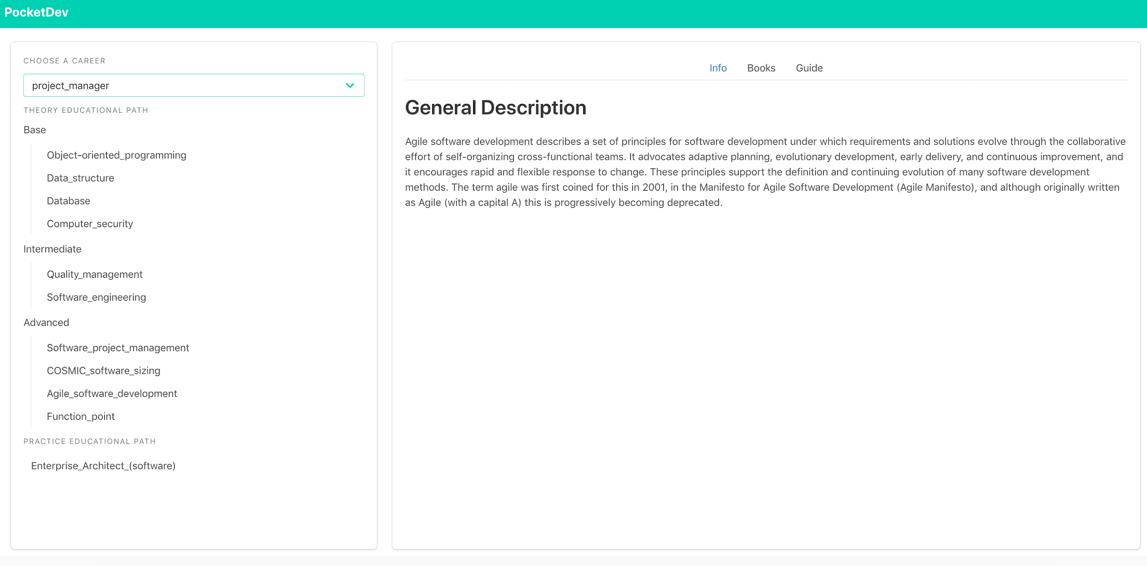
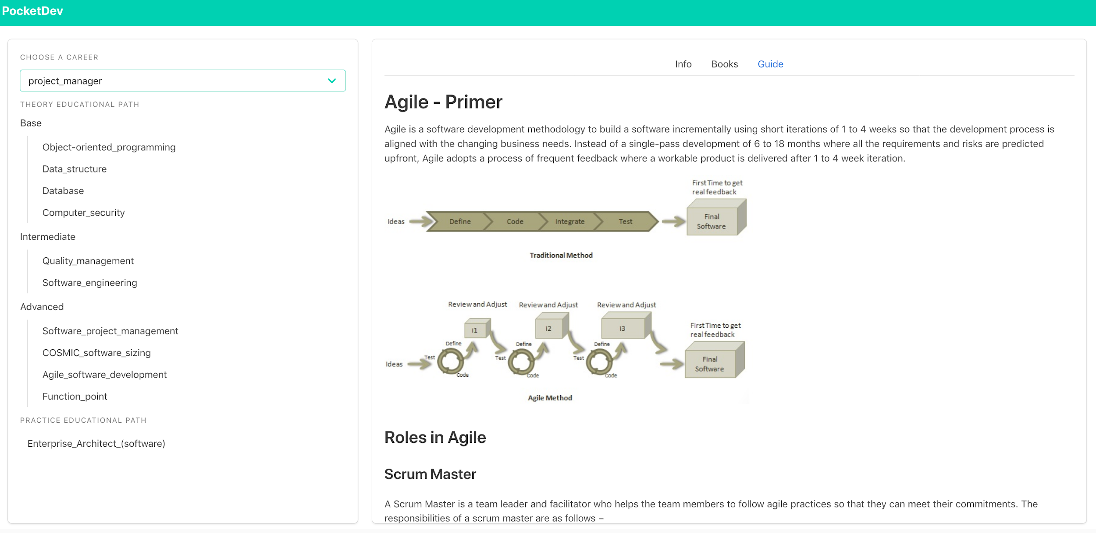
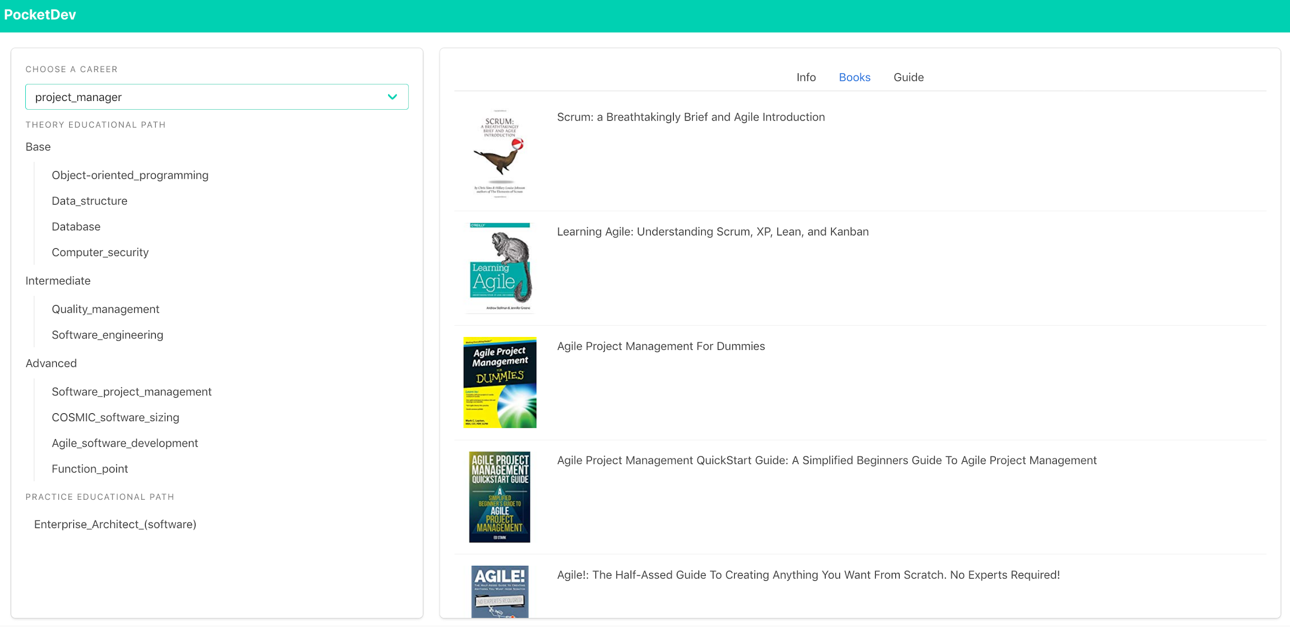
Sviluppo del client
Il web client è stato realizzato utilizzando i framework knowout.js e bulma, esso contiene anche uno scraper che mostra la quick-guide e i libri recuparati da tutorialspoint.com. Il client presenta la seguente interfaccia:

Slide 10
Conclusioni e sviluppi futuri
Come sviluppi futuri si può pensare ad integrare direttamente i libri e le guide nell’ontologia eliminando così eventuali problemi relativi alla scraping dei dati.
Strutturare l’ontologia con concetti teorici e pratici relazionati fra loro.

